Slide 1
ALPARSLAN ANADOLU LİSESİ REHBERLİK SERVİSİ
KADINA ŞİDDET BROŞÜRÜ

Slide 3
ŞİDDET, TOPLUMA İHANETTİR!
Kadına yönelik şiddet; kadın- ların maruz kaldıkları fiziksel, cinsel, ekonomik ve psikolo- jik eylemler olarak karşımıza çıkıyor.
Şiddet; yaşam hakkı, eğitim hakkı ve sağlık hakkı gibi te- mel insan haklarını ihlal ediyor. Kadın, erkek ve çocuk fark et- meksizin hepimiz, insan onuru- na yakışır şekilde yaşamayı hak ediyoruz. Her birimiz bir ailenin parçasıyız ve biliyoruz ki güçlü aile, güçlü toplumu inşa eder. Bu toplumu kurabilecek güç, şiddetsiz bir hayatı benimse- mekten geçiyor.
ŞİDDETİN ETKİSİ, ŞİDDET GÖRENLE
SINIRLI DEĞİLDİR!
Şiddet Gören;
Utanma, yalnızlık, yetersizlik hissi, başarısızlık hissi, suçluluk, düşük özgüven, harekette bulunmada yetersizlik, değersizlik hissi, konsantrasyon güçlüğü, kendinden memnuniyetsizlik, fiziksel rahatsızlıklar (sakat kalma, yaralanma, kronik ağrılar), yeme bozuklukları vb. sonuçlara maruz kalıyor.

Slide 4
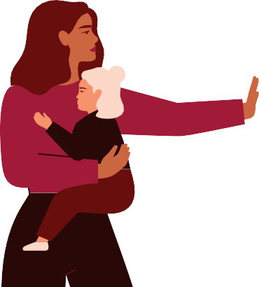
Çocuklar;
Kendine güvensizlik
Aşırı pasiflik ya da hiperaktivite
İletişim sorunları
Uyum sorunları
Okul başarısında düşüş
Anti-sosyal özellikler
Kişilik bozuklukları
Suça yönelme gibi etkilerle karşı karşıya kalıyor.
Anne/Çocuk İlişkisine Etkisi
Şiddet sebebiyle sağlığı bozulan ve zarar gören kadın, çocuklarının bakımını sağlamakta güçlük çeker.
Şiddete maruz kalan kadın, şiddetin olumsuz etkilerini çocuklarına yansıtır.
Şiddete maruz kalan anne, çocuklarının bakım ihtiyaçlarını sağlamaktan çok, kendisinin ve çocuklarının güvenliğini sağlamak için çaba gösterir .
Baba/Çocuk İlişkisine Etkisi
Şiddete tanık olan çocuk şiddet gösteren babaya karşı kin ve öfke hisseder.
Şiddet sürecine tanık olan çocuklar için baba güvenilmez ve korkulan bir figür haline gelir.
Eşlerine karşı saldırgan tutum içindeki erkekler bu yaklaşımı çocuklarına karşı dagöstermeeğiliminde olur.
Şiddete tanık olan çocuk, şiddeti sorun çözme yöntemi olarak öğrenir ve sosyal yaşamında karşılaştığı sorunları şiddetle çözmeye çalışır.

Slide 5
HER TÜRLÜ ŞİDDET GİBİ KADINA YÖNELİK ŞİDDET DE SUÇTUR!
Anayasamızda kadınlar ve erkekler eşit haklara sahiptir.
Türk Ceza Kanunu’nda;
Bir kimseye onur, şeref ve saygınlığını rencide edebilecek söz ve davranışlarda bulunmak (hakaret suçu),
Kendisine veya yakınlarının canına ya da malvarlığına zarar verilebileceği ile tehdit etmek (tehdit suçu),
Hukuka aykırı olarak bir yere gitmekten veya bir yerde kalmaktanalıkoymak(hürriyetindenyoksunkılmasuçu),
Huzursuzetmeyeyönelikısrarcıdavranışlardabulunmak (kişilerin huzur ve sükûnunu bozma suçu),
Bir kimseyi ısrarlı bir şekilde fiziken takip etmek veya iletişim araçlarını kullanarak temas kurmaya çalışmak (ısrarlı takip)
Bedensel ya da ruhsal bakımdan eziyet çekmesine neden olmak (eziyet suçu),
Vücuduna kasten zarar vermek (kasten yaralama),
Cinsel dokunulmazlığına zarar verecek davranışlarda bulunmak (cinsel saldırı, cinsel istismar, cinsel taciz),
Ölümüne sebep olacak davranışlarda bulunmak (kasten öldürme) gibi fiiller suç teşkil ediyor, karşılığında hapis ve para cezaları öngörülüyor.

Slide 6
6284 sayılı Ailenin Korunması ve Kadına Karşı Şiddetin Önlenmesine Dair Kanun’da;
Şiddete uğrayan veya şiddete uğrama tehlikesi bulunan kadınların, çocukların, aile bireylerinin ve tek taraflı ısrarlı takip mağduru olan kişilerin korunması ve bu kişilere yönelik şiddetin önlenmesi amacıyla alınacak tedbirler yer alıyor.
Şiddet tehdidi ve hakaret içeren söz ve davranışlarda bulunmama,
Müşterek konuttan uzaklaştırma,
Konuta, okula ve işyerine yaklaşmama,
Yakınlarına, tanıklarına ve çocuklarına yaklaşmama,
Şahsi eşyalara ve ev eşyalarına zarar vermeme,
İletişim araçlarıyla veya sair surette rahatsız etmeme,

Slide 7
Kanunen izin verilen silahları kolluğa teslim etme,
Görevi nedeniyle zimmetinde bulunan silahı kuruma teslim etmesi,
Korunan kişilerin bulundukları yerde alkol ya da uyuşturucu veya uyarıcı madde kullanmama ya da bu maddelerin etkisi altında iken korunan kişilere ve bulundukları yerlere yaklaşmama,
Alkol yada uyuşturucu veya uyarıcı madde bağımlılığının olması halinde, hastaneye yatmak dâhil, muayene ve tedavisinin sağlanması,
Birsağlıkkuruluşunamuayeneveyatedaviiçinbaşvurma ve tedavinin sağlanması,
Öfke kontrolü başta olmak üzere rehabilite edici programlara katılma gibi önleyici tedbir kararları verilebiliyor.

Slide 8
Bir kadına, çocuğa, aile bireyine şiddet uygulanması ya da bir kişiyi rahatsız edecek boyutta ısrarlı takip eyleminde bulunulması halinde şiddet uygulayan;
Polis veya jandarma görevlileri ya da Cumhuriyet savcısı tarafından ifadesinin alınması için derhal kolluk birimlerine ya da adliyeye çağrılabilir.
Eylemlerin ağırlığına göre gözaltına alınabilir ya da
tutuklanabilir.
Yapılacak yargılama neticesinde hapis ve adli para cezası ile cezalandırılabilir.
Eşe, çocuğa karşı gerçekleştirilen suça konu eylemler, şikâyet aranmaksızın soruşturulabilir ve yeterli şüphe bulunduğu takdirde kamu davasına dönüşebilir.

Slide 9
Kanunda yer alan bu tedbirlerin etkin şekilde uygulanmasının sağlanması amacıyla mahkeme tarafından şiddet uyguladığı iddia edilen kişi hakkında elektronik kelepçe takılması kararı verilerek kişi, anlık olarak izlenebilir.
Şiddet faili tarafından tedbir kararlarına aykırı hareket edilmesi hâlinde, hâkim tarafından üç günden on güne kadar zorlama hapsi kararı verilebilir. İhlalin her tekrarında, zorlama hapsinin süresi on beş günden otuz güne kadar çıkabilir.

Slide 10
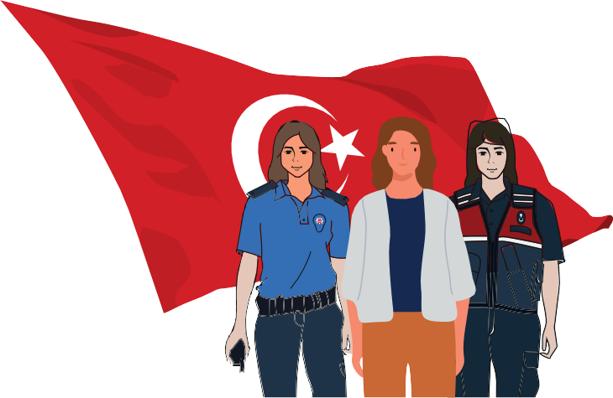
KADINA YÖNELİK ŞİDDET, MİLLİ DEĞERLERİMİZE SAYGISIZLIKTIR!
Tarihimizin tüm toplumsal süreçlerinde kadının belirleyici ve destekleyici bir rolü olduğu biliniyor. Milletimizin asli unsuru olan kadınlarımızın tarih boyunca yüklendiği tüm bireysel ve toplumsalsorumluluklardayapıcıveyolgöstericibirmisyonla hareket ettiği görülüyor.
Tarihimizde, emirname ve fermanlar “Hakan ve Hatun buyuruyor ki” şeklinde ifade edilerek idarede Hatunlar da Hakanlar kadar yetkili kabul edilmiştir. Milletimizin destanlarında, efsanelerinde, hikâyelerinde, avda, savaşta, temsilde, dini, siyasi, insani, iktisadi sahalarda kadın ve erkek her zaman birlikte yer almıştır.
Kadınlarımız; yönetimde, savaşta, barışta erkeklerle birlikte yer alıyor. Kurtuluş Savaşı’nda Şerife Bacı, Halide Onbaşı, Halime Çavuş, Nezahat Onbaşı, Çete Emir Ayşe, Kara Fatma, Gördesli Makbule, Tayyar Rahmiye, Hafız Selman İzbeli gibi kadın kahramanlarımız, tarih içerisinde bir ve bütün olarak gören bir anlayışla yoğrulmuş olmamız, bugünümüze rehber olacak kadar güçlü göstergelerdir. Kadına yönelik şiddete yükselen tepki artık milli bir hassasiyete dönüştü çünkü milli değerlerimizin inşasında kadının rolü ve önemi belki tüm ülkelerin toplamından daha fazla.

Slide 11
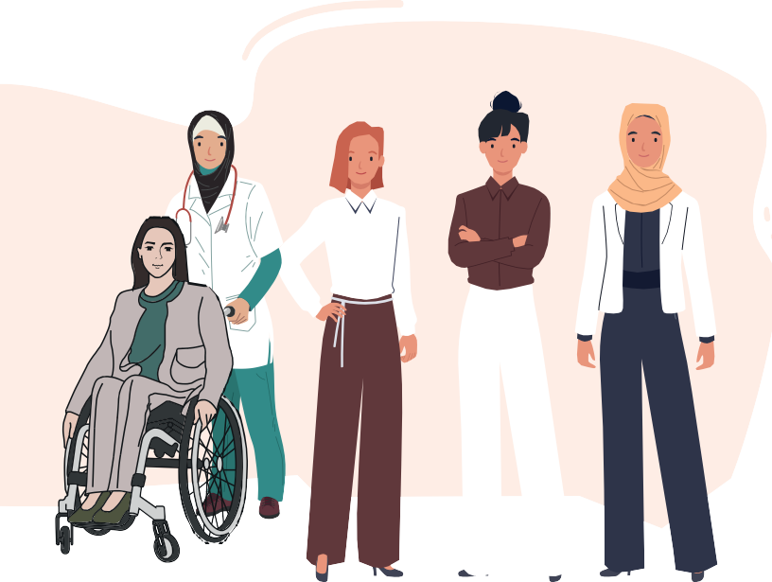
Şiddeti reddeden milli birlikteliğimiz ve kararlılığımız, söz konusu kadına yönelik şiddet olunca da aynı kararlılıkla duruşunu sürdürüyor. Aziz şehitlerimizin kanı, gazilerimizin kahramanlıkları, kadınlarımızın fedakârlıkları, emek ve dualarıyla kurulan vatanımızda kadına yönelik her türlü şiddete karşı hukuk içerisinde mücadele etmek, sevgi ve saygıya dayalı değerlerle kurulmuş olan ülkemizde hepimizin sorumluluğunda.
KADINA YÖNELİK ŞİDDET, İNANCIMIZLA BAĞDAŞMAZ!
Dinimiz ırkı, yaşı, dili, cinsiyeti, dini ne olursa olsun saygın ve onurlu bir varlık olan insanın İslam tarafından tanınan beş temel hakkını, yani “can, akıl, inanç, mal ve nesil dokunulmazlığını” öne çıkarıyor. Toplumda adalet, hoşgörü, saygı ve merhamet gibi yaşatan, yeşerten ve birleştiren değerlerin yerleşmesini istiyor. Sevgili Peygamberimiz

Slide 12
“Müslüman,elindenvedilindeninsanlarazarargelmeyendir.”
buyuruyor.
İslam’a göre kadın ve erkek yaratılıştan aynı değere sahip. Aralarında insanlık değeri, temel hak ve dokunulmazlıklar, iffetli ve onurlu bir hayat yaşama hakkı konusunda hiçbir fark yok. Rabbimizin “en güzel örnek” olarak tanıttığı Hz. Peygamber (s.a.v.), erkekleri “Sizin hanımlarınız üzerinde hakkınız olduğu gibi, hanımlarınızın da sizin üzerinizde hakları vardır” sözleriyle uyarıyor ve “Sizin en hayırlınız, ailesine karşı en hayırlı olanınızdır...” buyuruyor.
Dinimize göre aslolan şefkattir, merhamettir, yaşatmaktır. Hiçbir kul, bir başkasının canına, malına ve kişilik haklarına kast edemez. Şerefini ve onurunu zedeleyecek davranışlarda bulunamaz. Dinimiz şiddeti bir kul hakkı ihlali olarak değerlendiriyor ve yasaklıyor. Aile içi şiddete yol açan her türlü zihniyet, inanış, gelenek ve törenin karşısında durulması gerektiğine vurgu yapıyor.
Şiddet içerikli bir durumla karşılaşıldığında sessiz ve tepkisiz kalmayıp yapıcı ve etkili bir tavır takınmak her Müslüman’ın görevidir.

Slide 13
SAYGI GÖRMEK TEMEL İNSAN HAKKIDIR!
ŞİDDETE BAŞVURMAMALIYIZ!
DİNLEMELİYİZ, ANLAMALIYIZ, KENDİMİZİ KARŞIMIZDAKİNİN
YERİNE KOYMALIYIZ!

Slide 14
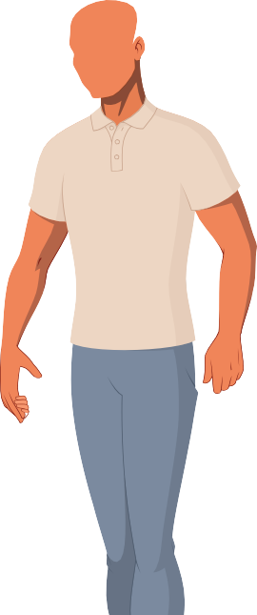
Eşimize, çocuklarımıza, diğer aile bireylerimize ve kadınlara saygılı olmalıyız.
Aile ortak yaşamın en temel birimidir; aile ve evi ilgilendiren konularda birlikte karar vermeliyiz.
Konuşmak iletişimin temelidir; sorunlarımızı konuşarak çözmeliyiz.
Sürekli hata aramaktan kaçınmalıyız.
Sinirlendiğimiz zaman agresif davranışlar sergilememeliyiz.
Anlaşmazlıkları olumlu bir şekilde çözmeye gayret etmeliyiz.
İletişim kurarken karşı tarafı eleştirici, suçlayıcı, alay edici, korkutucu, aşağılayıcı, tehdit edici, küçük düşürücü ifade ve davranışlardan kaçınmalıyız.
Hakaret ve küfür içeren sözler kullanmamalıyız.
Öfke kontrolünü sağlamak için gerektiğinde profesyonel destek almalıyız.
Kadının elindeki parasını/mirasını izinsiz veya zorla elinden almamalıyız.

Slide 15
ŞİDDETİ ÇÖZÜM DEĞİL BİR SORUN OLARAK GÖREN SORUMLULUK SAHİBİ ERKEKLER OLARAK;
Kadına yönelik evde, sokakta, okulda, iş yerinde, telefonda veya sosyal medyada gerçekleştirilen şiddet eylemlerinin suç olduğunu biliyoruz.
Kadına yönelik şiddetin dinimizce yasaklandığını biliyoruz.
Kadim kültürümüzde kadına yönelik şiddete asla müsamaha gösterilmediğini biliyoruz.
Kadın/insan haklarını biliyoruz.
Kadına yönelik şiddet vakasına tanık olduğumuzda ne yapmamız gerektiğini biliyoruz.
Şiddet mağduru kadınları hangi mekanizmalara yönlendirebileceğimizi biliyoruz.
Kadına yönelik şiddetin sadece kadınları ilgilendiren bir mesele olmadığını biliyoruz.
Şiddetin kız kardeşimize, annemize, kızımıza, torunumuza, kız arkadaşımıza yönelik olarak da gerçekleşebileceğinin farkındayız ve tüm erkekleri bu konuda bilinçli/duyarlı olmaya davet ediyoruz.

Slide 16
Şiddet Mağduru ve Tanıklarının Başvurabileceği Yerler ve Uygulamalar
112 Acil Çağrı
KADES (Kadın Acil Destek Uygulaması)
Alo 157 YİMER (Yabancı İletişim Merkezi)
Kolluk Birimleri (Polis / Jandarma)
Aile ve Sosyal Hizmetler İl Müdürlükleri
Alo 183 Sosyal Destek Hattı
Şiddet Önleme ve İzleme Merkezleri (ȘÖNİM)
Sağlık Kuruluşları
Adli Kurumlar (Cumhuriyet Başsavcılığı, Aile Mahkemeleri)
Valilikler/Kaymakamlıklar
Kadın Danışma Merkezleri

